Slide 1
Stufen- und Wechselwinkel
Was ist das?

Slide 2
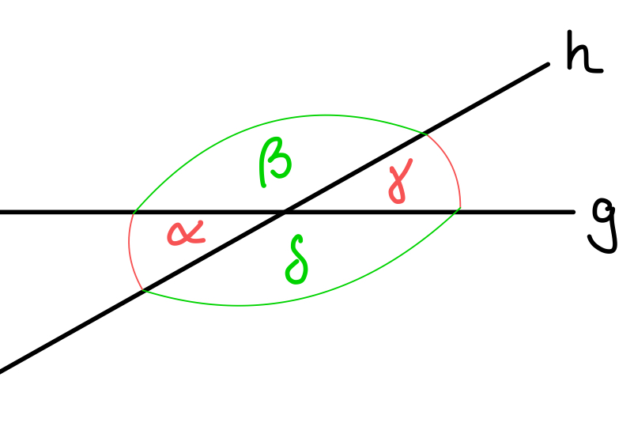
Warmdenken
Was könnt ihr sehen?
Was wisst ihr über diese Winkel
Verwendet Fachbegriffe für die Beschreibung.

Slide 3
Einführung 3D-Druckstift:
PLA (Kunststoff) Zufuhr
Display (Temperatur verändern, PLA einstellen)
Geschwindigkeit verringern Geschwindigkeit erhöhen
Filament entladen
Filament zuführen
Düse
HEIß! (ca. 200°C)

Slide 4
Winkel entdecken mit dem
3D – Druckstift
Nutzt den 3D-Druckstift, um die Winkel zu drucken.
Vergleicht die Winkel, die ihr finden könnt und notiert eure Erkenntnisse im Heft.
Nutzt die Vorlagen, in der die Winkel bereits eingezeichnet sind.

Slide 5
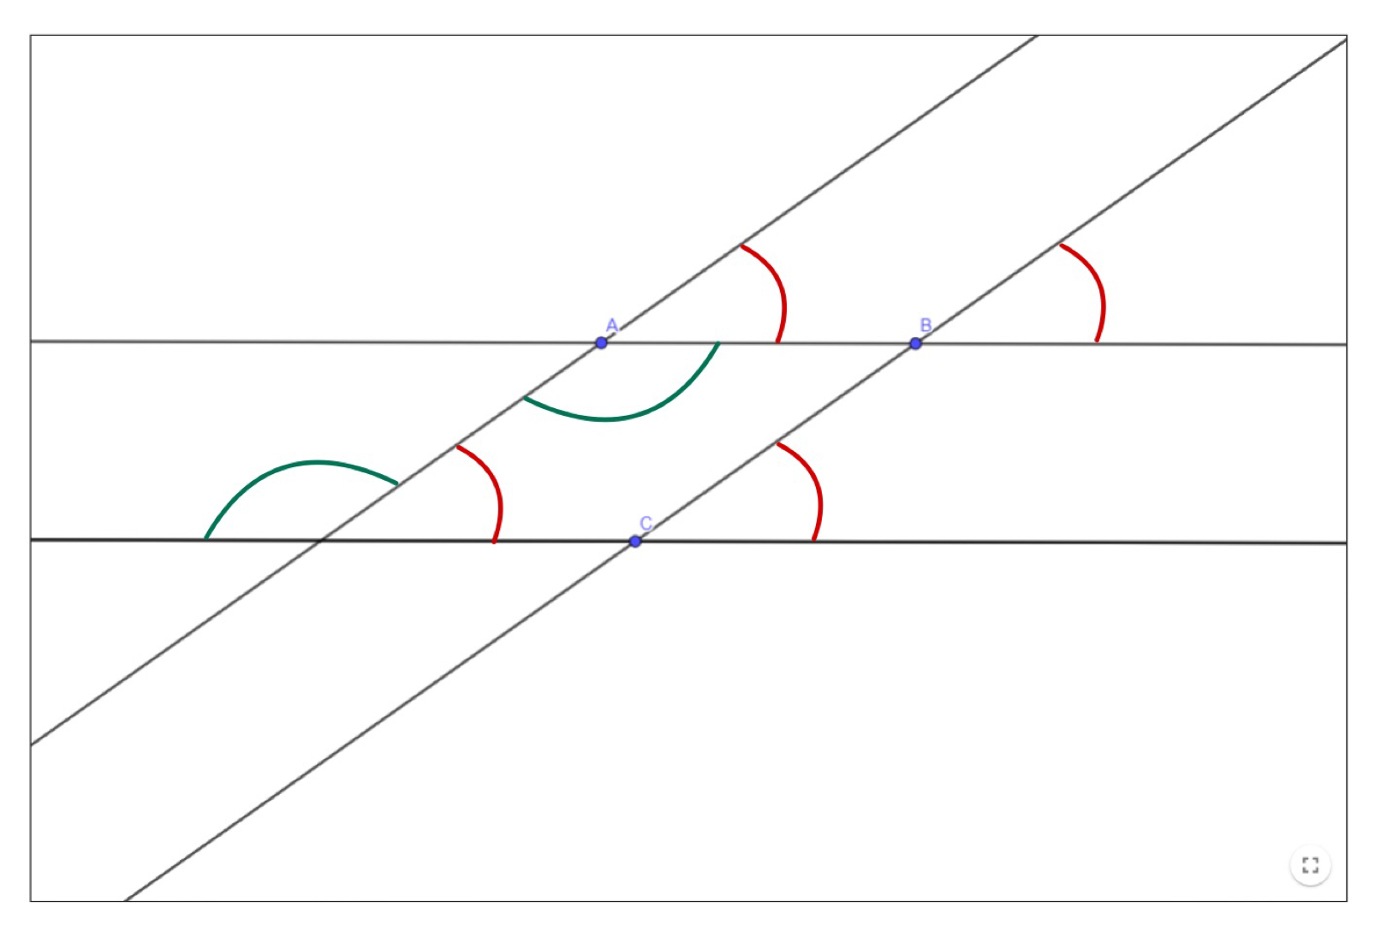
Sicherung
Was habt ihr herausgefunden?

Slide 6
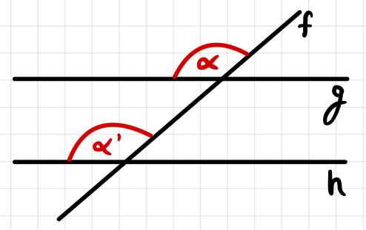
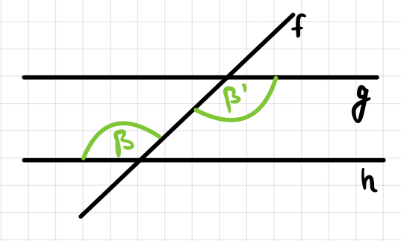
Sicherung
Stufenwinkel
Wechselwinkel
Ein Stufenwinkel entsteht, wenn zwei Parallelen von einer Geraden geschnitten werden. Sie sind gleich groß.
Ein Wechselwinkel entsteht, wenn zwei Parallelen von einer Geraden geschnitten werden. Ein Wechselwinkel ist „quasi“ ein Scheitelwinkel von einem Stufenwinkel.

Slide 7
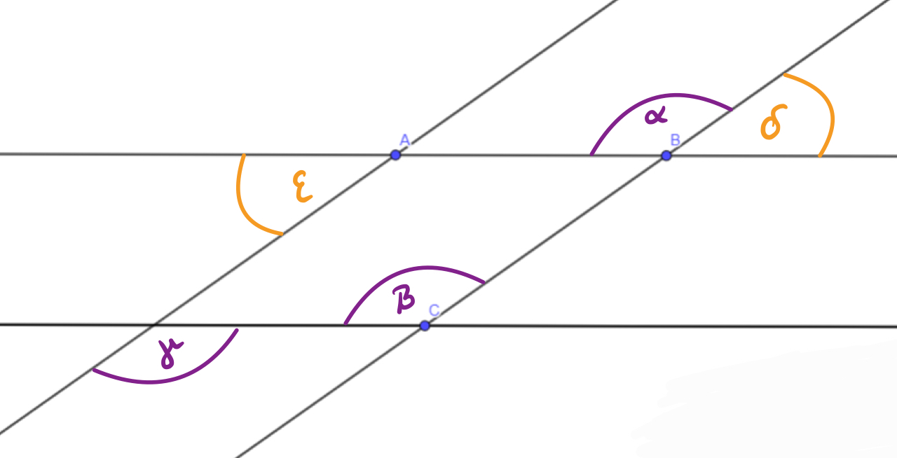
Übung
Alpha ist 125°
Wie groß sind die anderen Winkel?
NUTZE FACHBEGRIFFE

